Slide 1
De Koningsquiz 2021 Groep 1 & 2

Slide 2
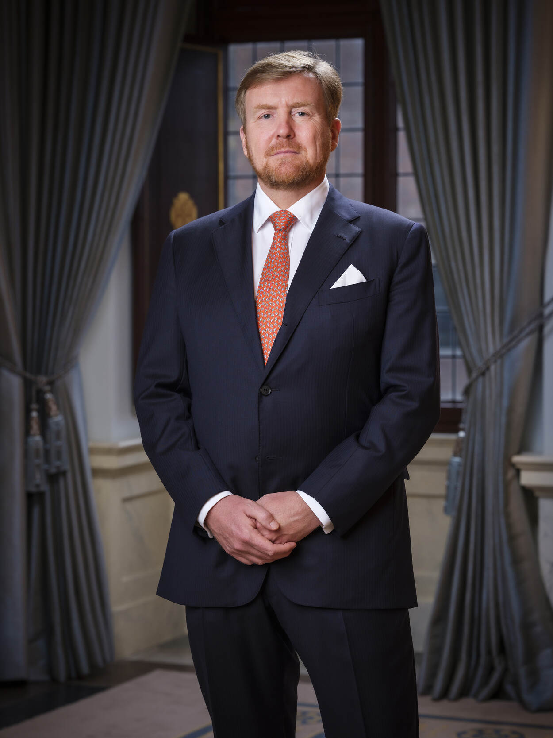
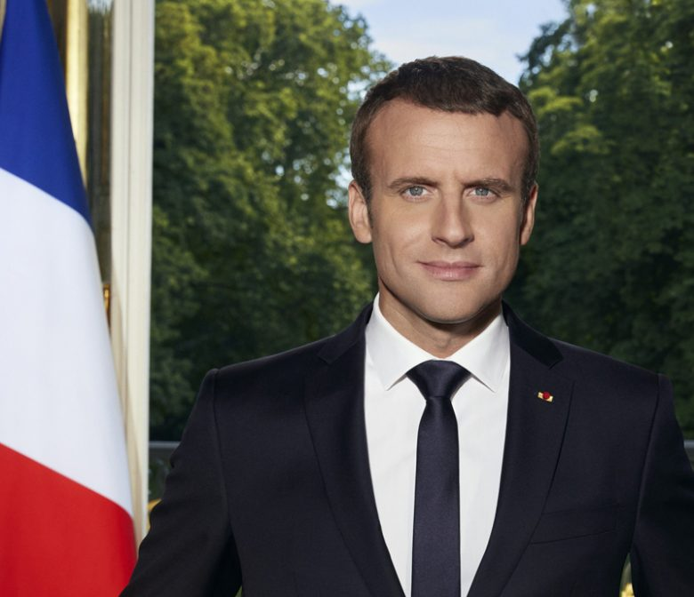
Wie is onze koning?

Slide 3
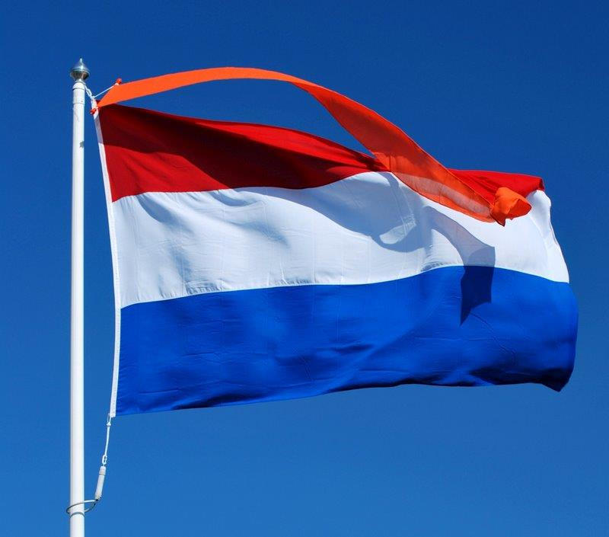
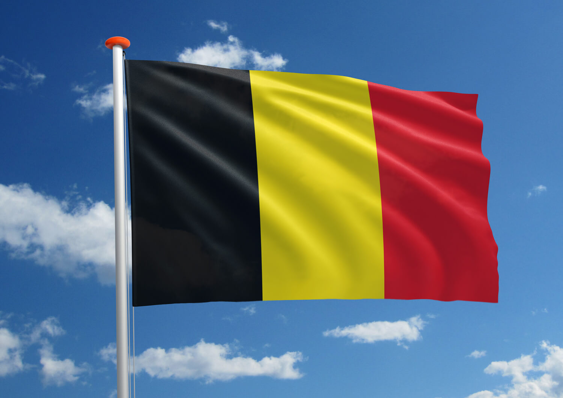
Hoe ziet de Nederlandse vlag er uit?

Slide 4
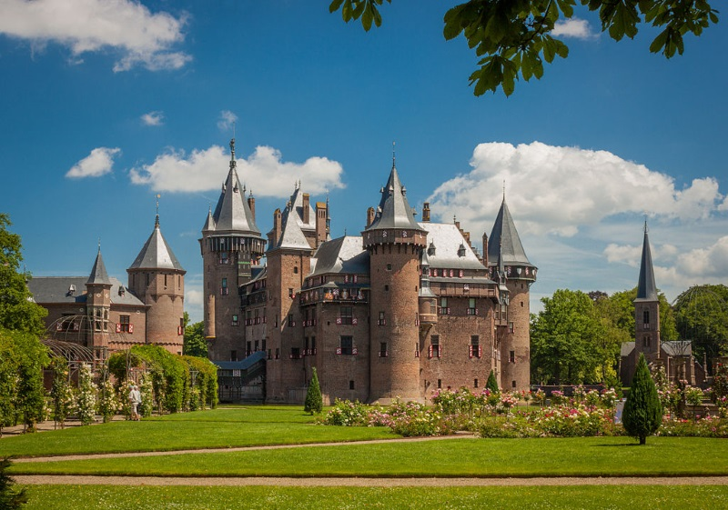
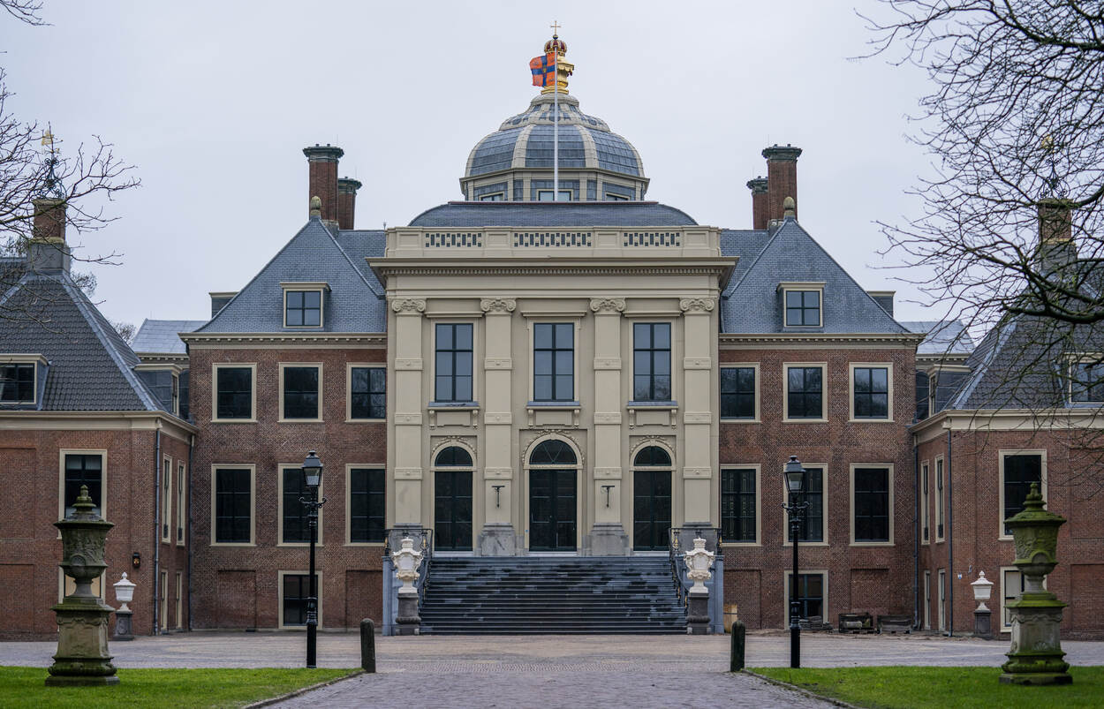
Waar woont de koning?

Slide 5
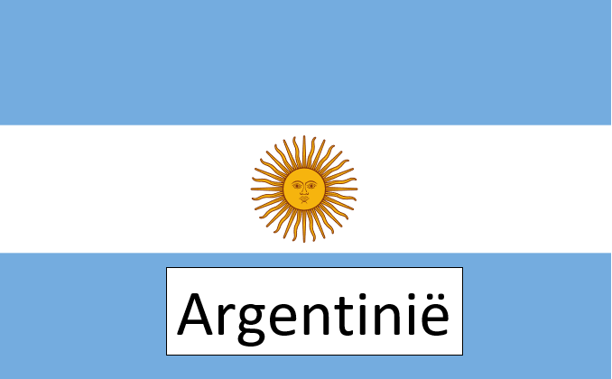
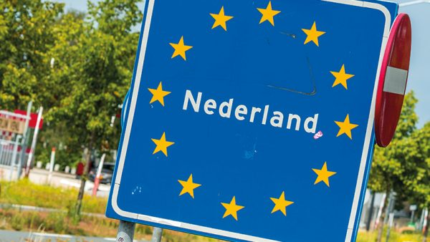
In welk land is onze koningin geboren?

Slide 6
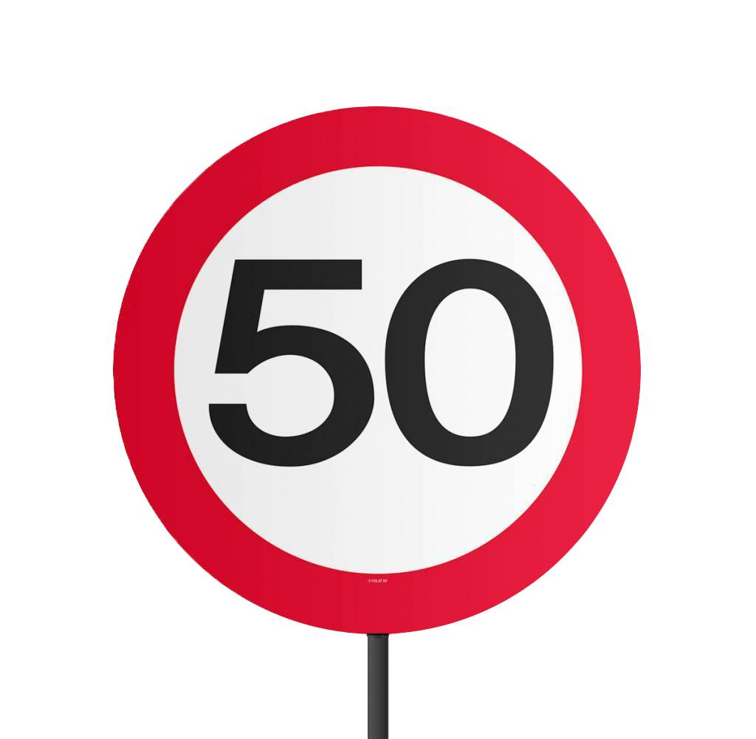
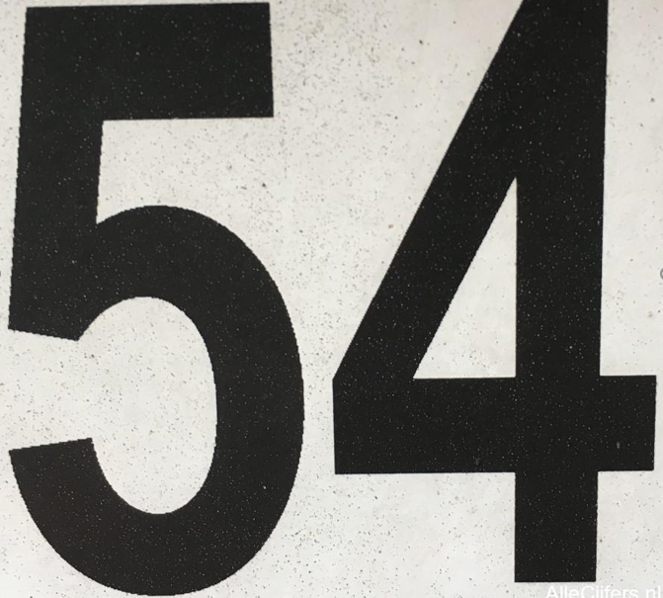
Hoe oud wordt onze koning dit jaar?

Slide 7
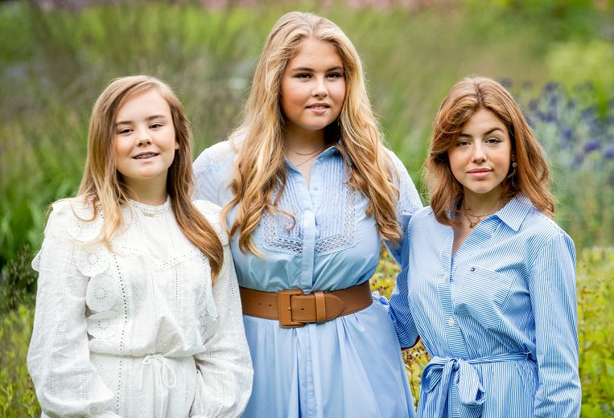
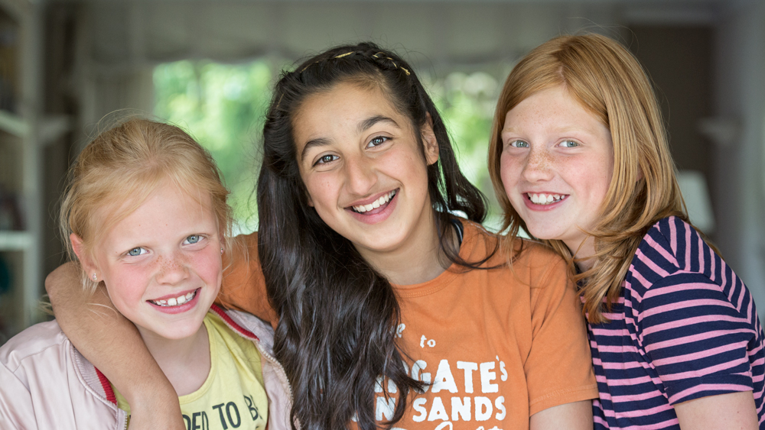
Wie zijn onze prinsessen?

Slide 8
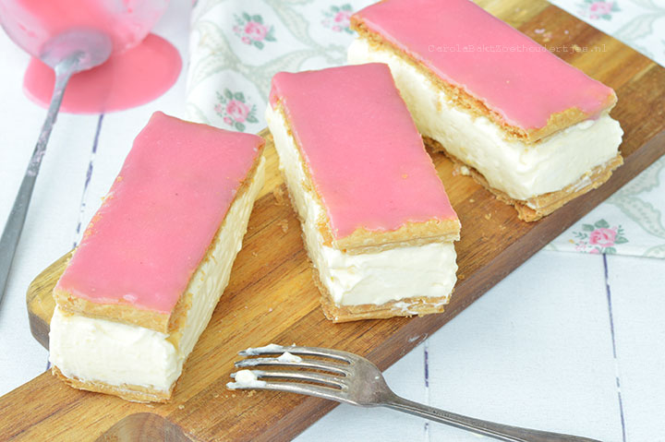
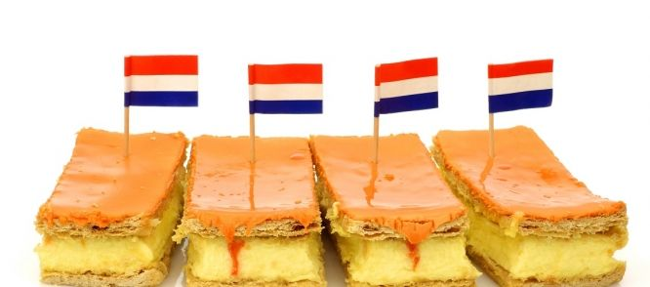
Hoe ziet een tompouce er uit op de verjaardag van de koning?

Slide 9
Hoe heet het Koningsspelenlied dit jaar van kinderen voor kinderen?

Slide 10
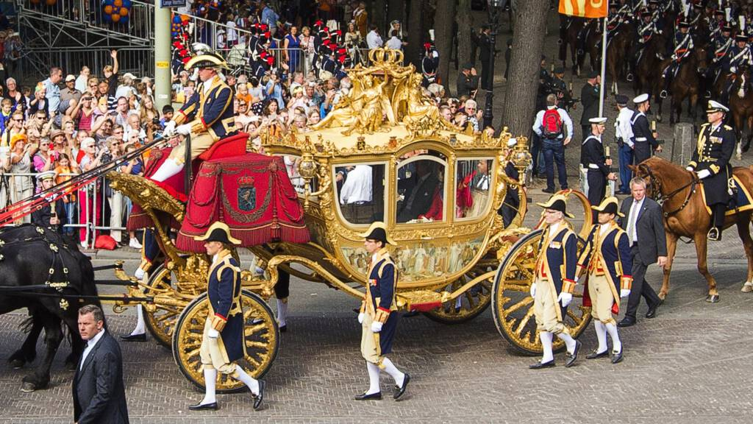
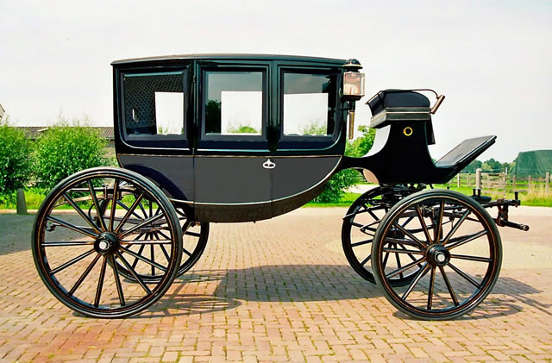
Hoe ziet de gouden koets eruit?

Slide 11
Draagt onze koning iedere dag een kroon?

Slide 12
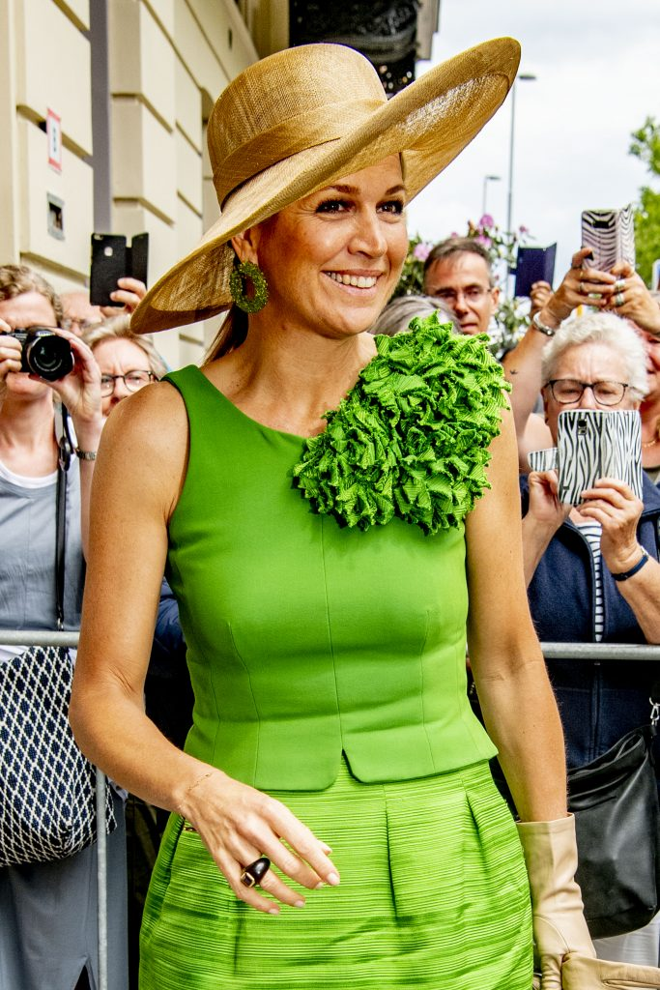
Wat is de lievelingskleur van koningin Maxima?

Slide 13
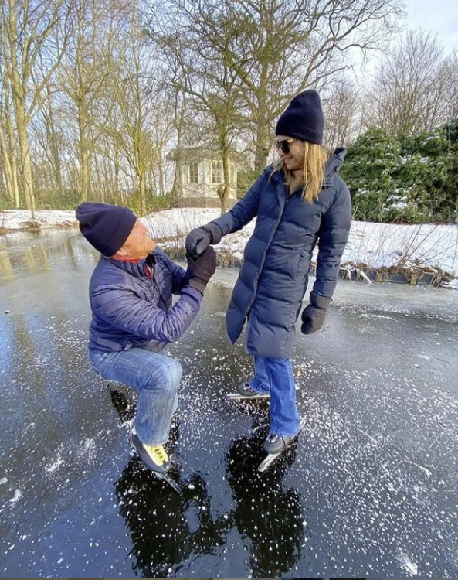
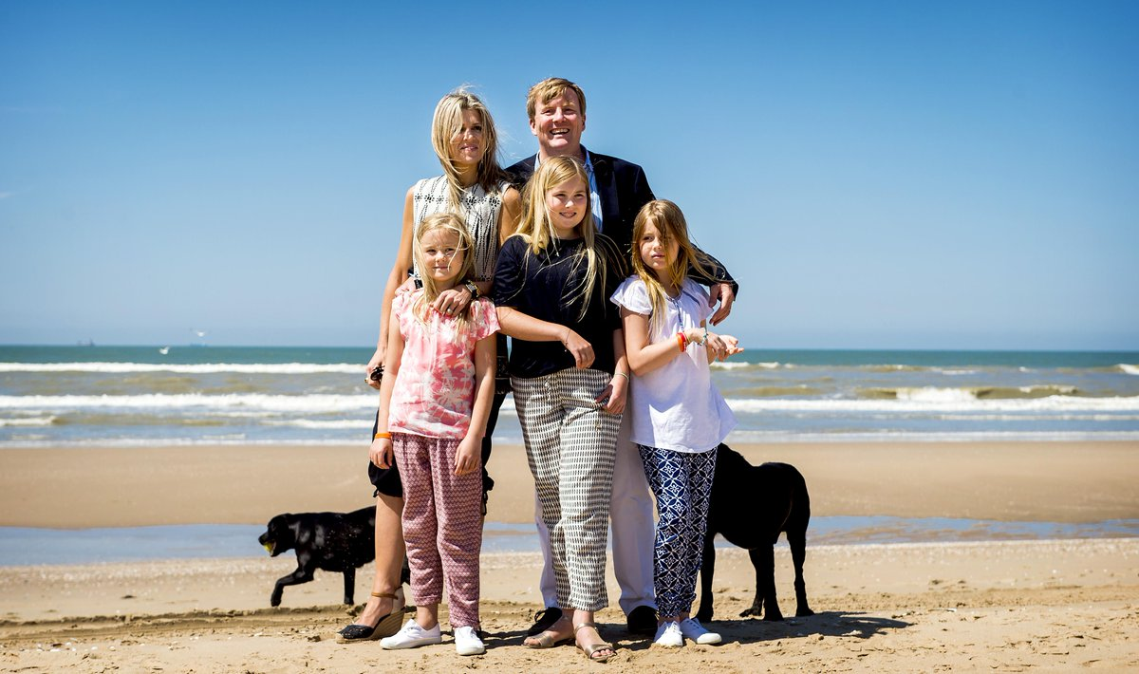
Waar heeft de koning, de koningin ten huwelijk gevraagd?

Slide 14
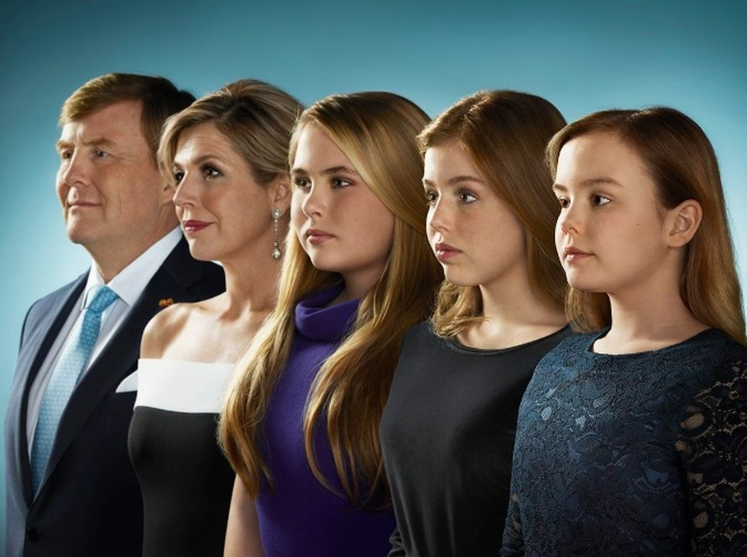
Einde

